Slide 1
Значение «Истории Пугачевского бунта» А.С. Пушкина как исторического труда
.

Slide 2
«Уважение к минувшему – вот черта, отличающая образованность от дикости» А. С. Пушкин
.

Slide 3
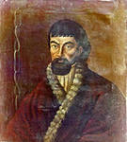
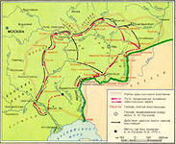
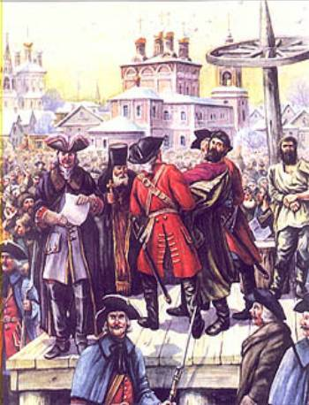
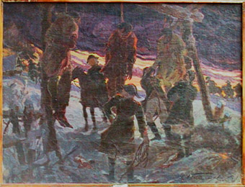
ИСТОРИЯ

Slide 4
ИСТОРИЯ
1. Действительность в ее развитии, регистрируются изменения в состоянии больного). 5. Прошлое, сохраняющееся в памяти человечества. События, вошедшие в историю. И. умалчивает об этом (об этом не говорится, не рассказывается; шутл.). 6. Рассказ, повествование (разг.). Рассказывать разные смешные истории. 7. Происшествие, событие, преимущ. неприятное (разг.).

Slide 5
Сравните высказывания, определите, какое из них принадлежит А. С. Пушкину?
«История народа принадлежит государю»
«История принадлежит народу»
«История народа принадлежит поэту»

Slide 6
«История народа принадлежит поэту» А. С. Пушкин

Slide 7
Задачи мастерской:
Выяснить, насколько связаны творчество писателя с исследовательской исторической деятельностью
Выяснить, насколько достоверны исторические события в труде А.С.. Пушкина «История Пугачевского бунта»

Slide 8
«История Пугачевского бунта»
Каким вы увидели Пугачева в отрывках «Истории Пугачевского бунта»?
Какие чувства вы испытали к Пугачеву при чтении «Истории Пугачевского бунта»?
Как Пушкин, по вашему мнению, относится к Пугачеву?

Slide 9
Где наиболее достоверно, на ваш взгляд, показаны события?
пугачевщина
«История Пугачевского бунта» | «Капитанская дочка»

Slide 10
Нет ли в этих словах противоречия?
В. О. Ключевский в речи 6 июня 1880 года по случаю открытия памятника Пушкину сказал: «Пушкин был историком там, где не думал быть им … «Капитанская дочка была написана между делом, среди его работ над пугачевщиной, но в ней больше истории, чем в «Истории Пугачевского бунта», которая кажется длинным объяснительным примечанием к роману».
Сам Пушкин определяет ценность «Истории Пугачева» так:» В ней «собрано всё, что было обнародовано правительством касательно Пугачева, и то, что показалось мне достоверным в иностранных писателях, говоривших о нем. Также имел я случай пользоваться некоторыми рукописями, преданиями и свидетельствами живых».

Slide 11
Обратимся к критике. (В.А. Кожевников стр.105 учебника)
Противопоставлять или считать единым целом «Историю Пугачевского бунта» и «Капитанскую дочку» ?

Slide 12
А. С. Пушкин
«История народа принадлежит поэту»

Slide 13
Выскажите свои впечатления от обсуждаемых проблем, закончив предложения:
«Я согласен…
«Я не ожидал…»
«Я хотел бы еще обсудить…»

Slide 14
Домашнее задание
Прочитать 1-5 главы повести
А. С. Пушкина «Капитанская дочка»
Notes:
В режиме показа слайдов щелкните стрелку, чтобы войти в центр начала работы с PowerPoint.

